Slide 1
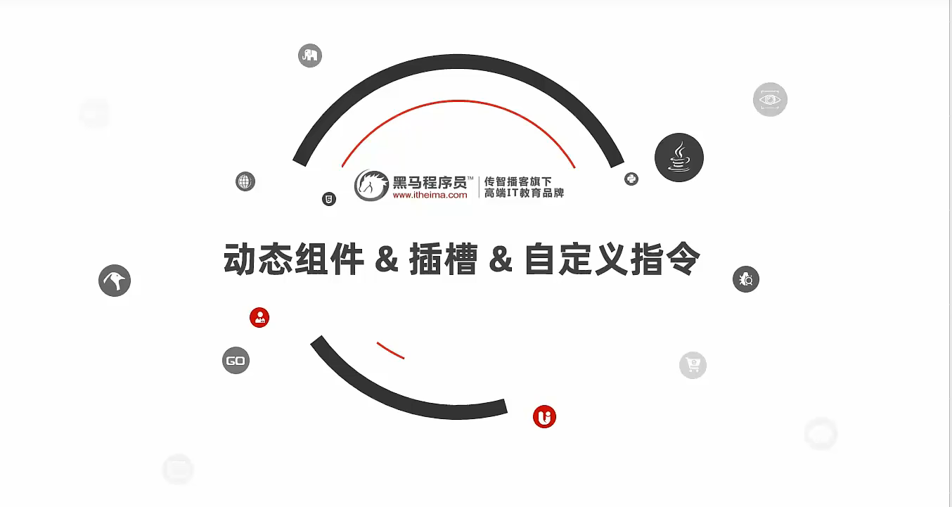

Slide 2
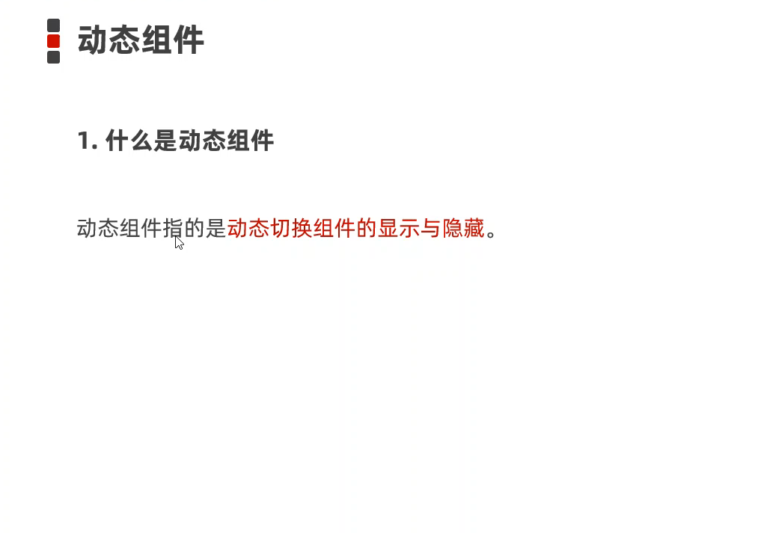

Slide 3
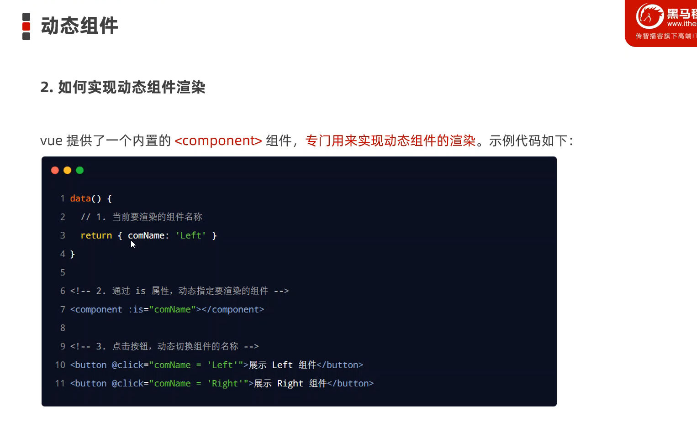

Slide 4
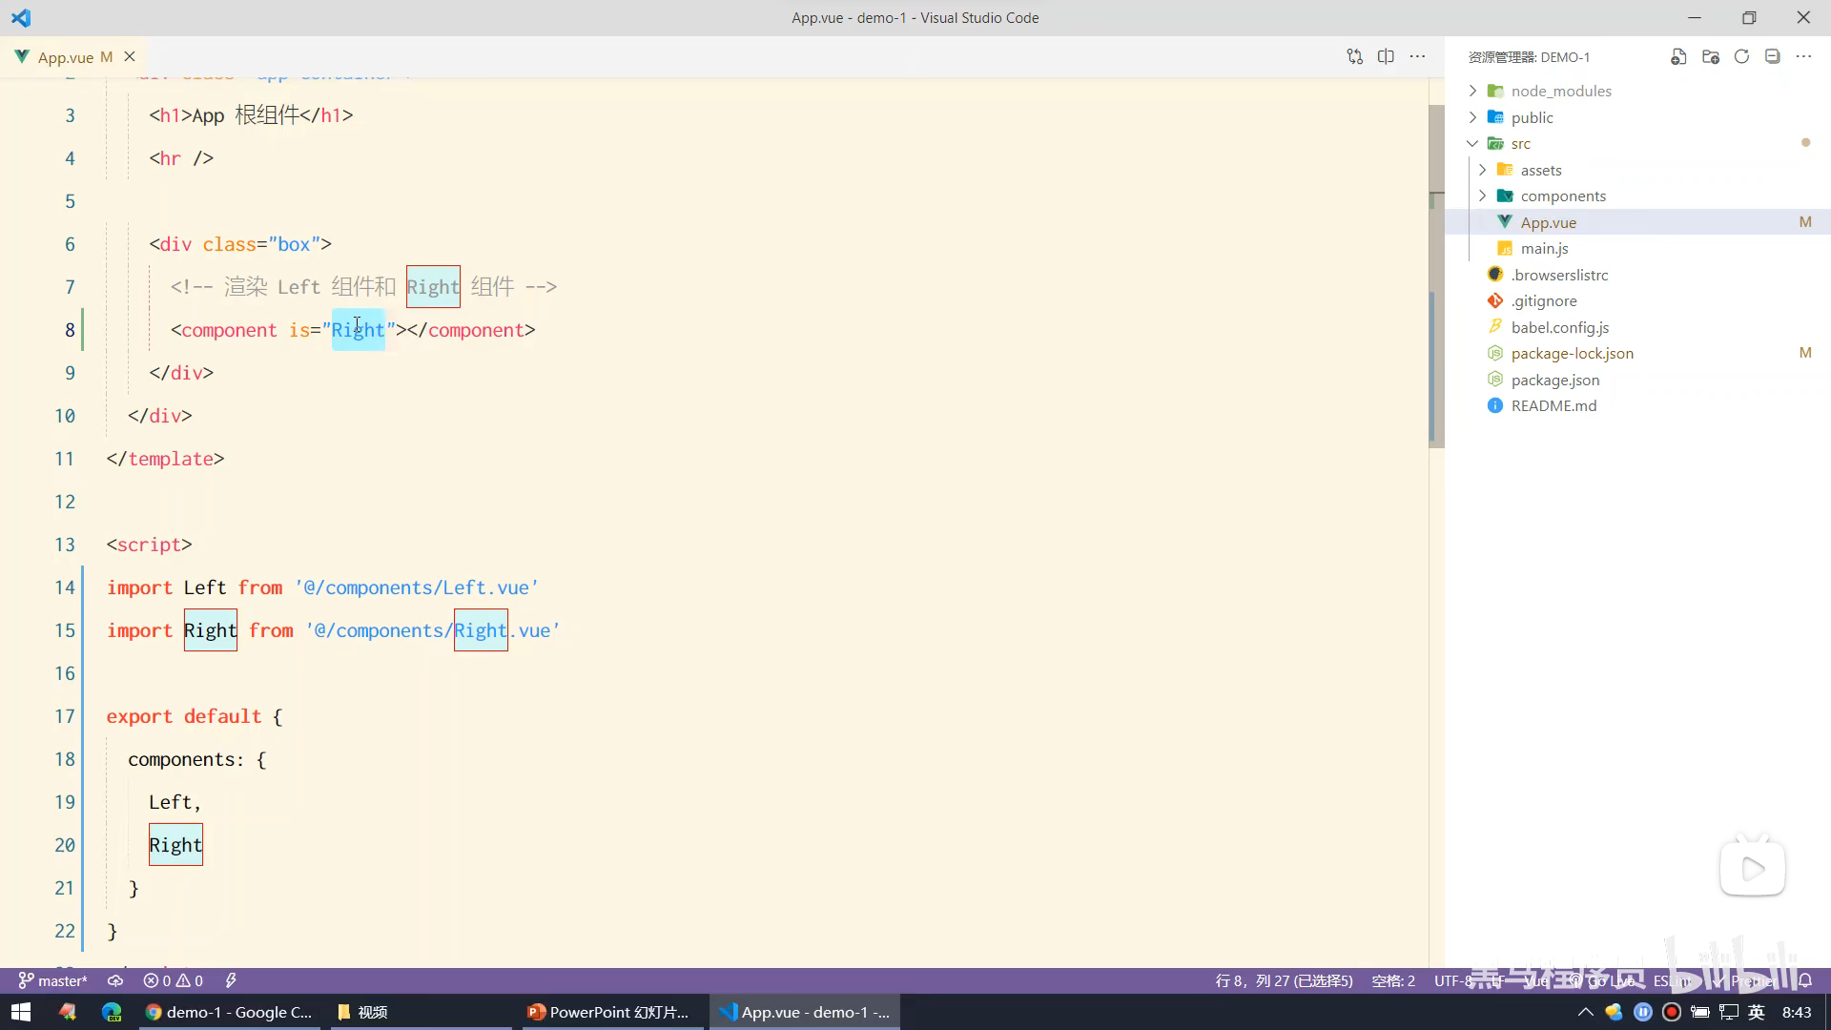
实质是一个占位符

Slide 5
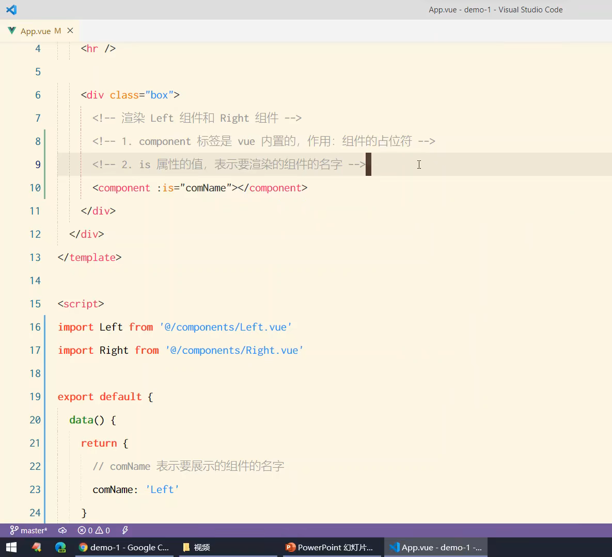

Slide 6
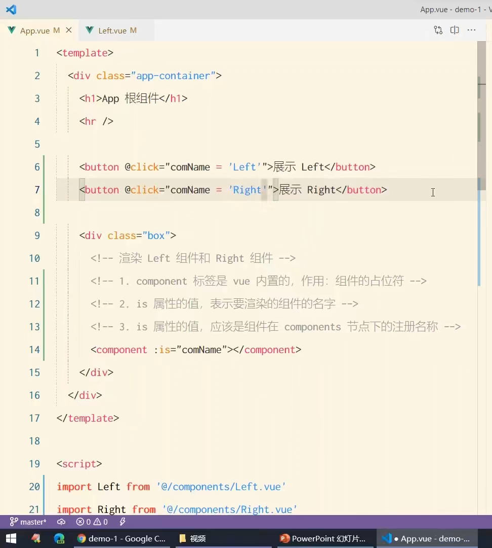
点击按钮，切换组件

Slide 7
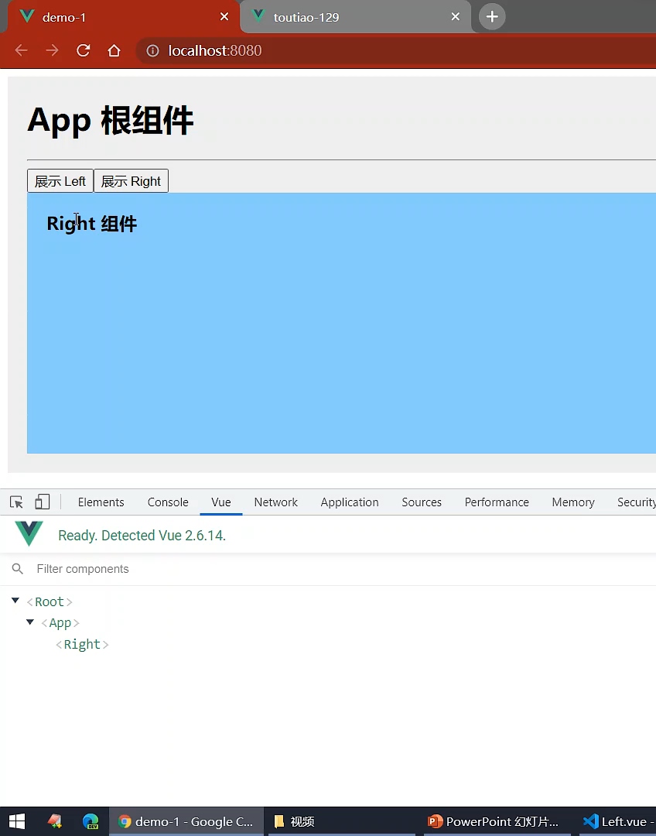
切换组件后，会销毁之前的组件，创建一个新组建

Slide 8
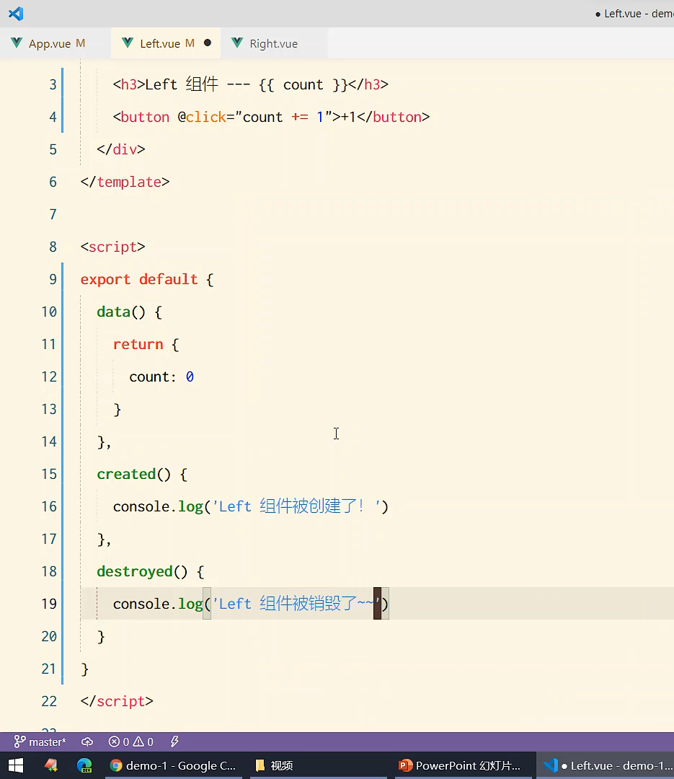
在left中监听
Left被重新创建之后，会从新初始化data，
所以之前在存着的数据全部重置

Slide 9
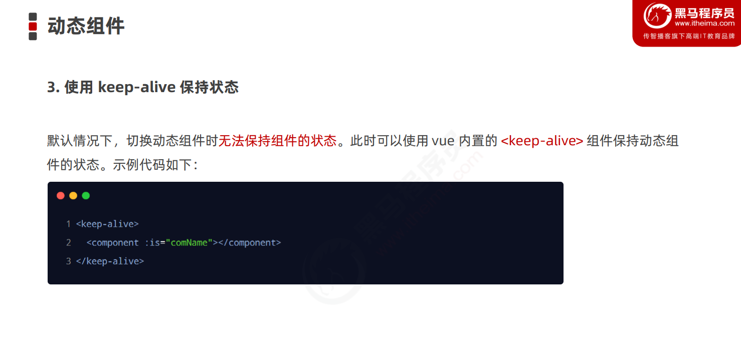

Slide 10
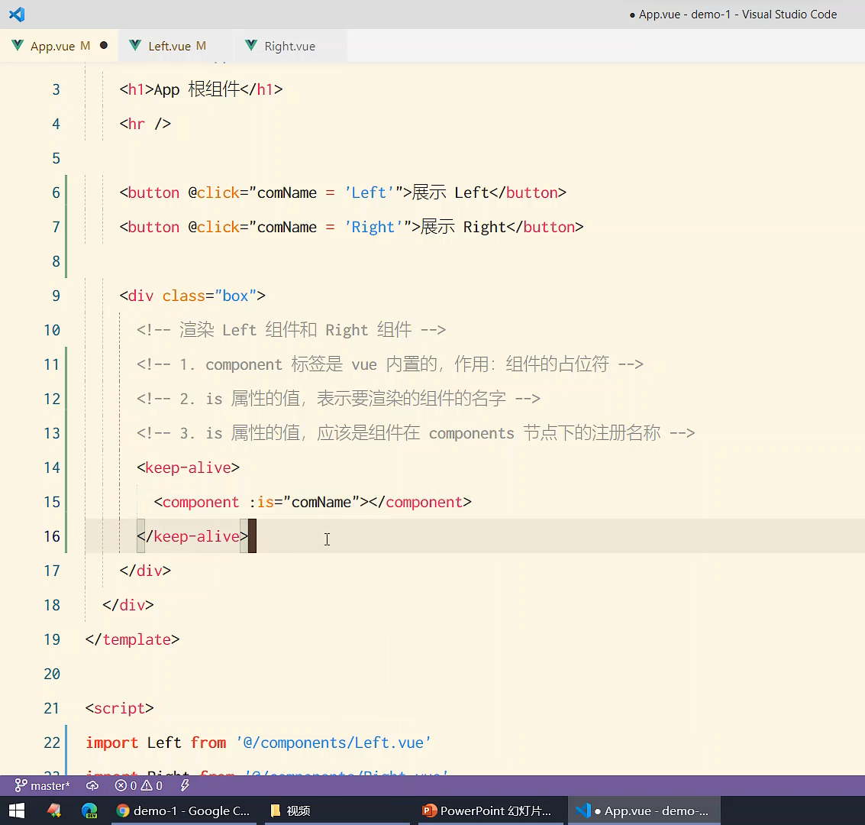
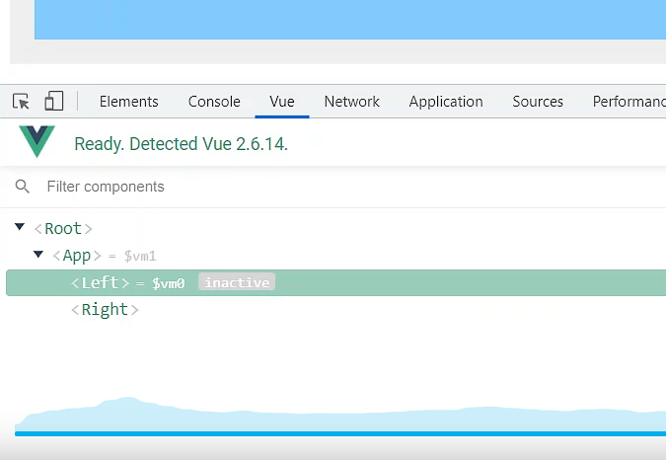
被缓存

Slide 11
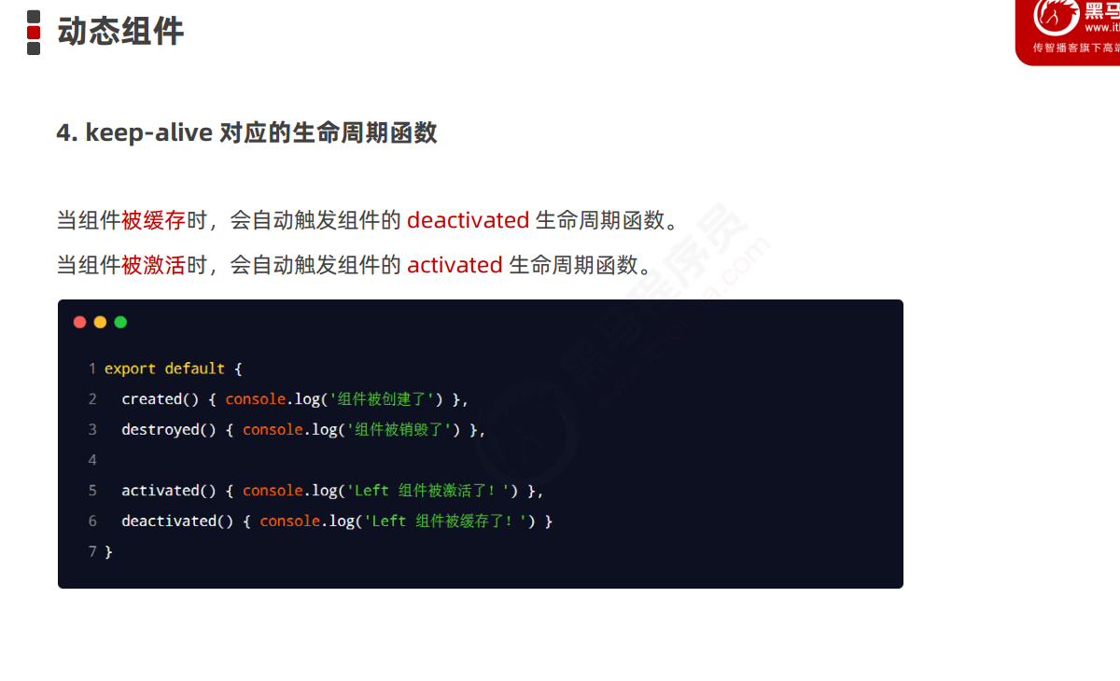
被缓存---------------有keep-alive标签的时候才能用

Slide 12
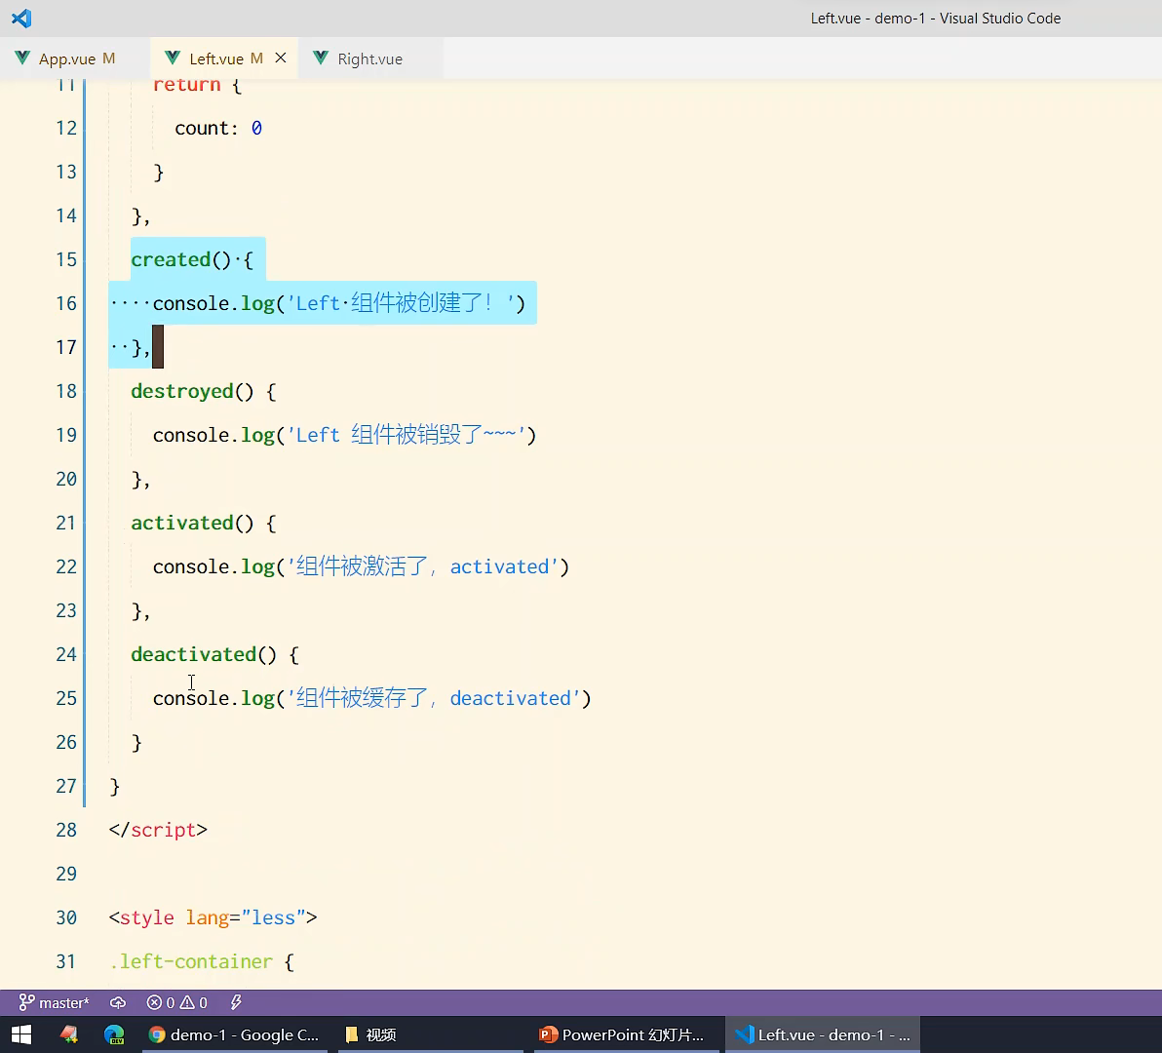

Slide 13
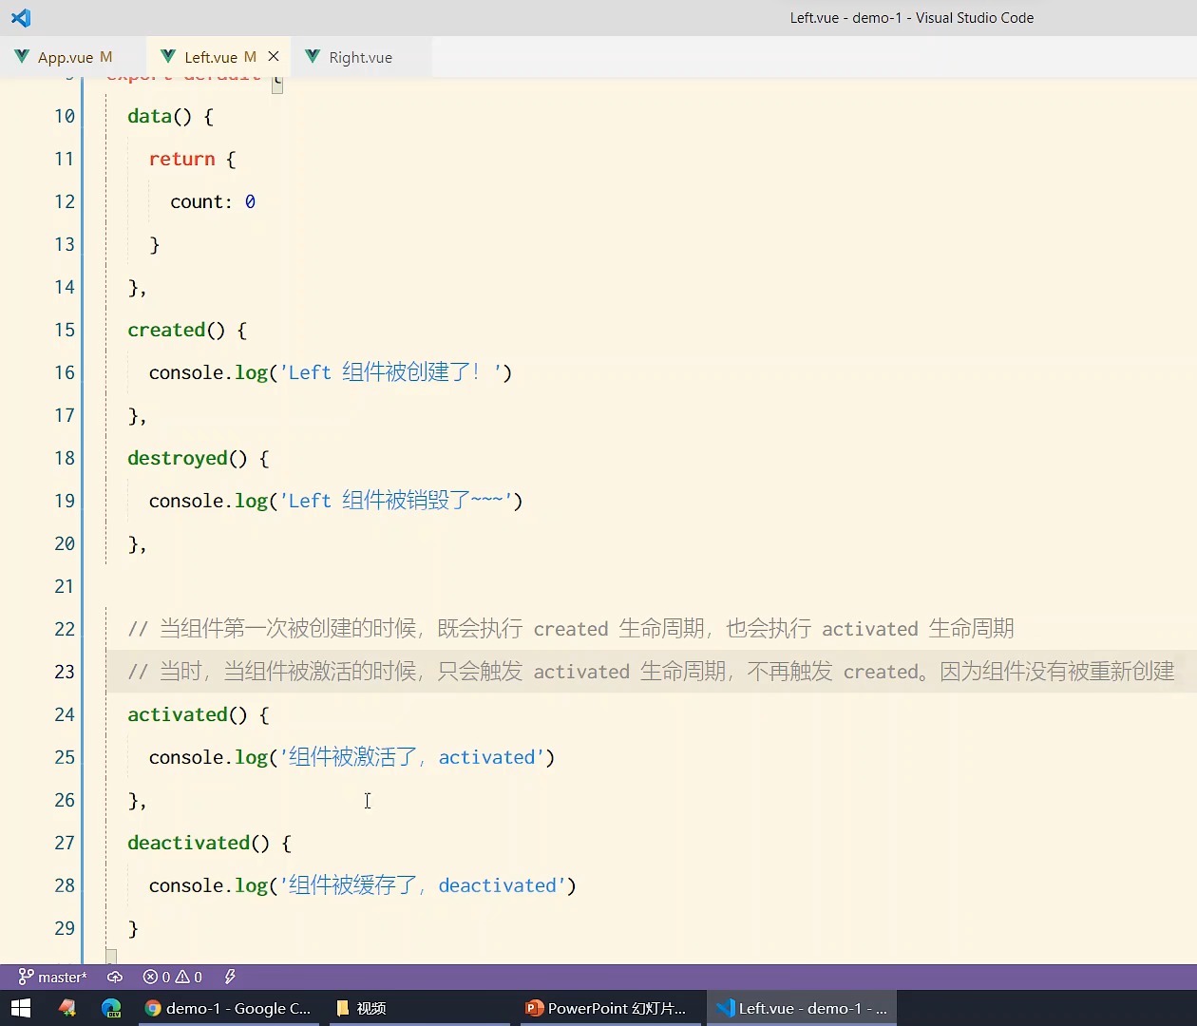

Slide 14
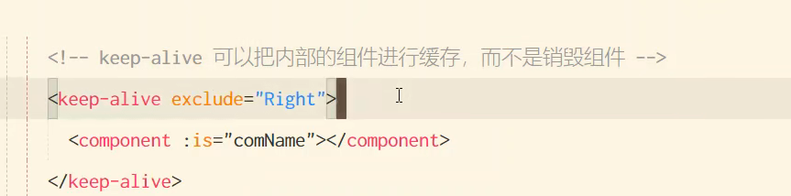
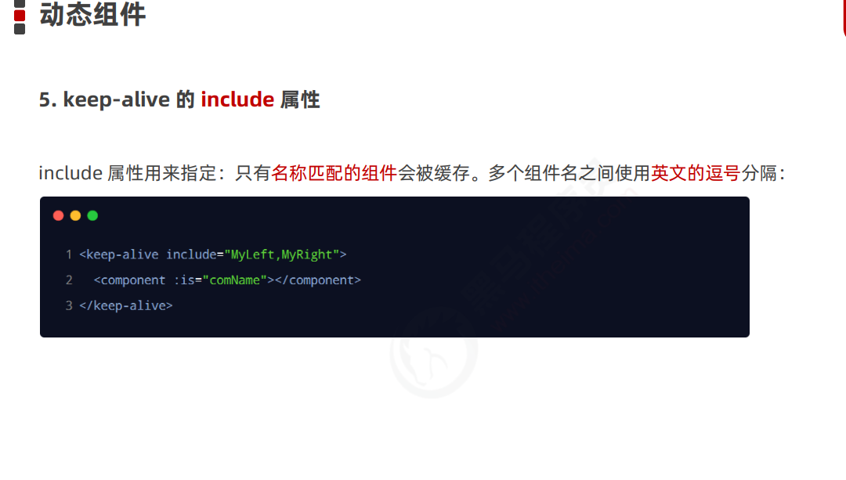
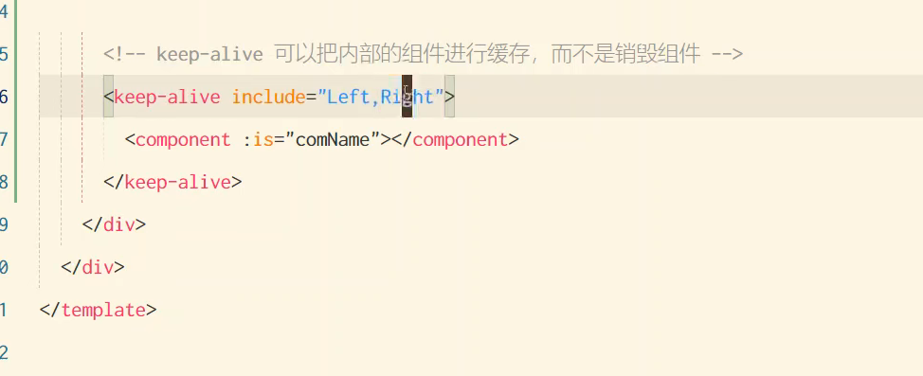
默认是都缓存的
排除right，不让他缓存
必须是组件的注册名称

Slide 15
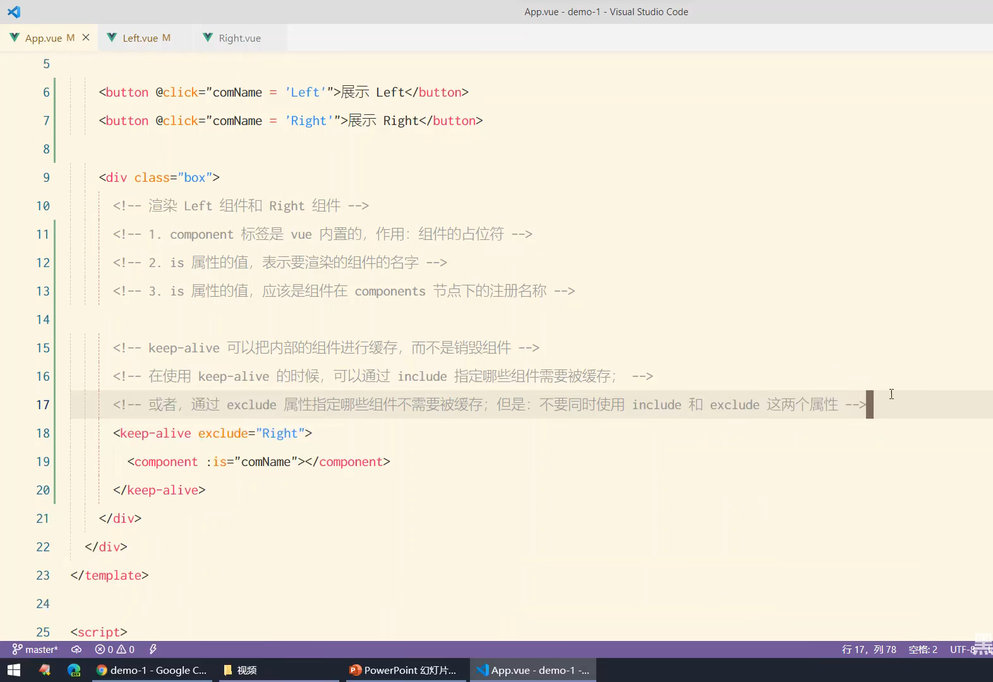

Slide 16
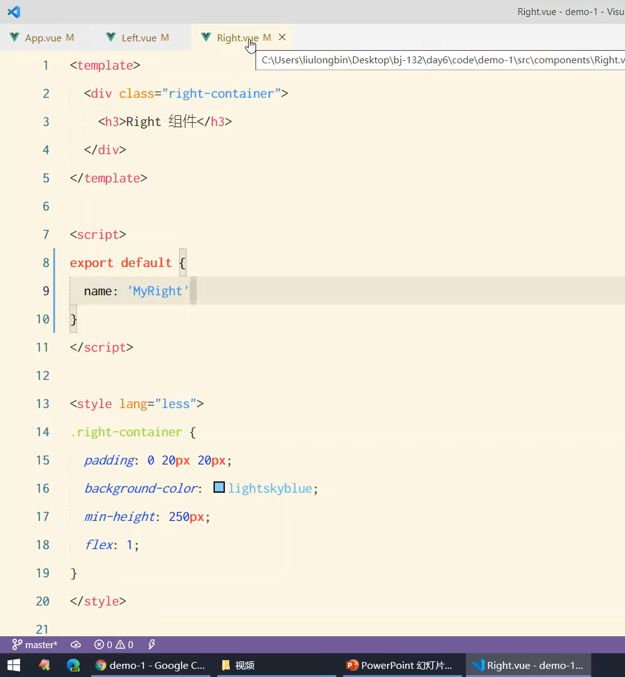
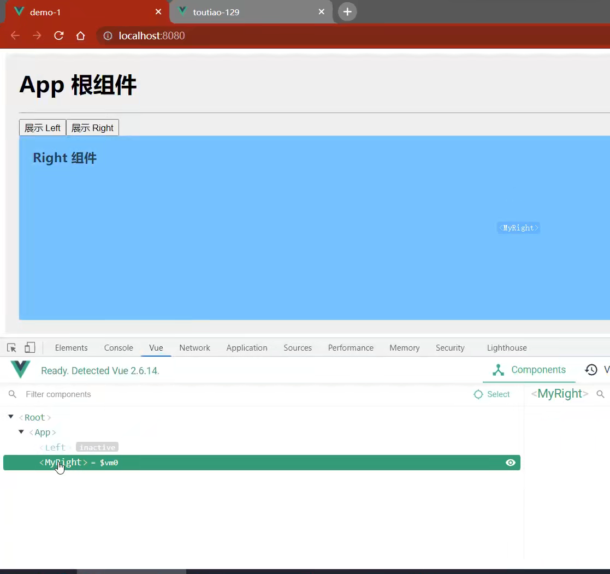
给right起了一个名

Slide 17
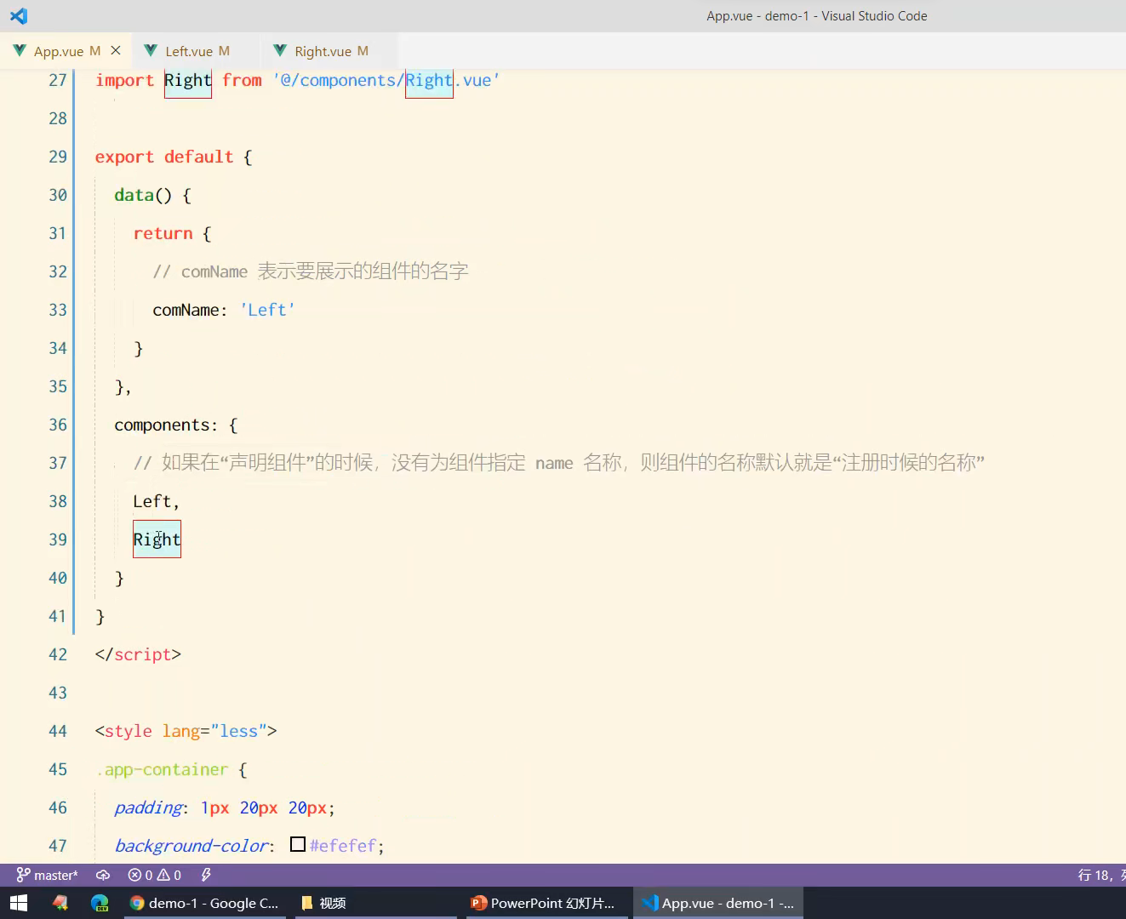
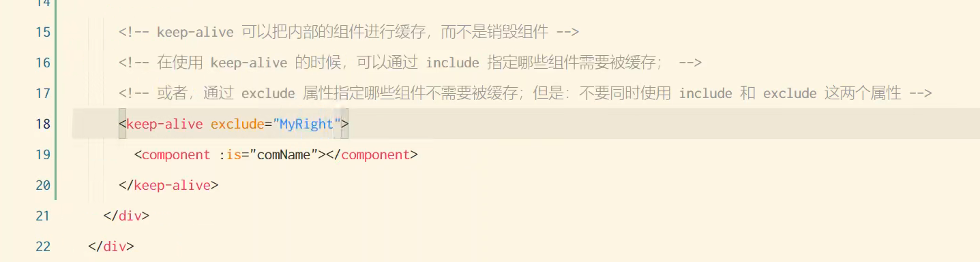
这里就得写组件的name名才能生效

Slide 18
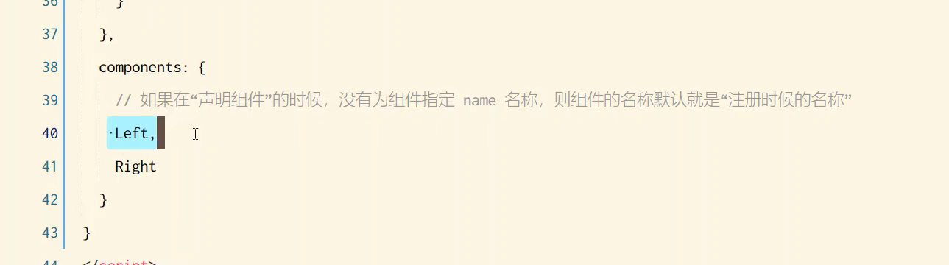
组建的注册名称只是在写标签的时候使用
在vue调试工具中、让他换不换存都是用的name的属性值

Slide 19
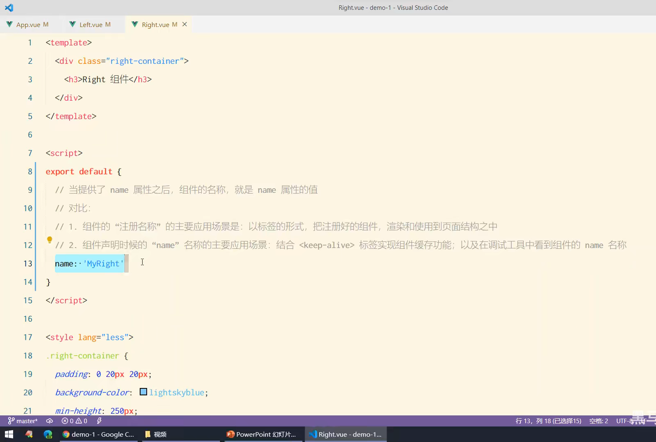

Slide 20
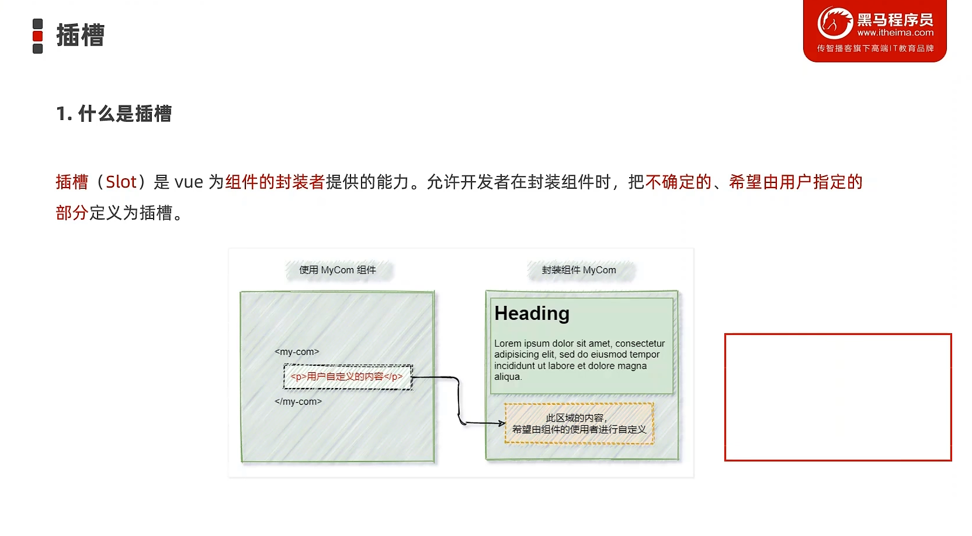

Slide 21
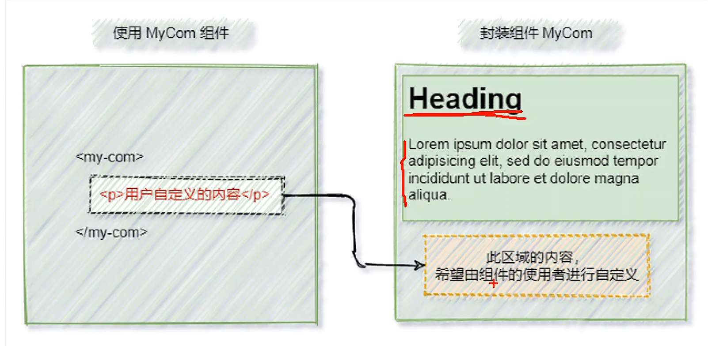

Slide 22
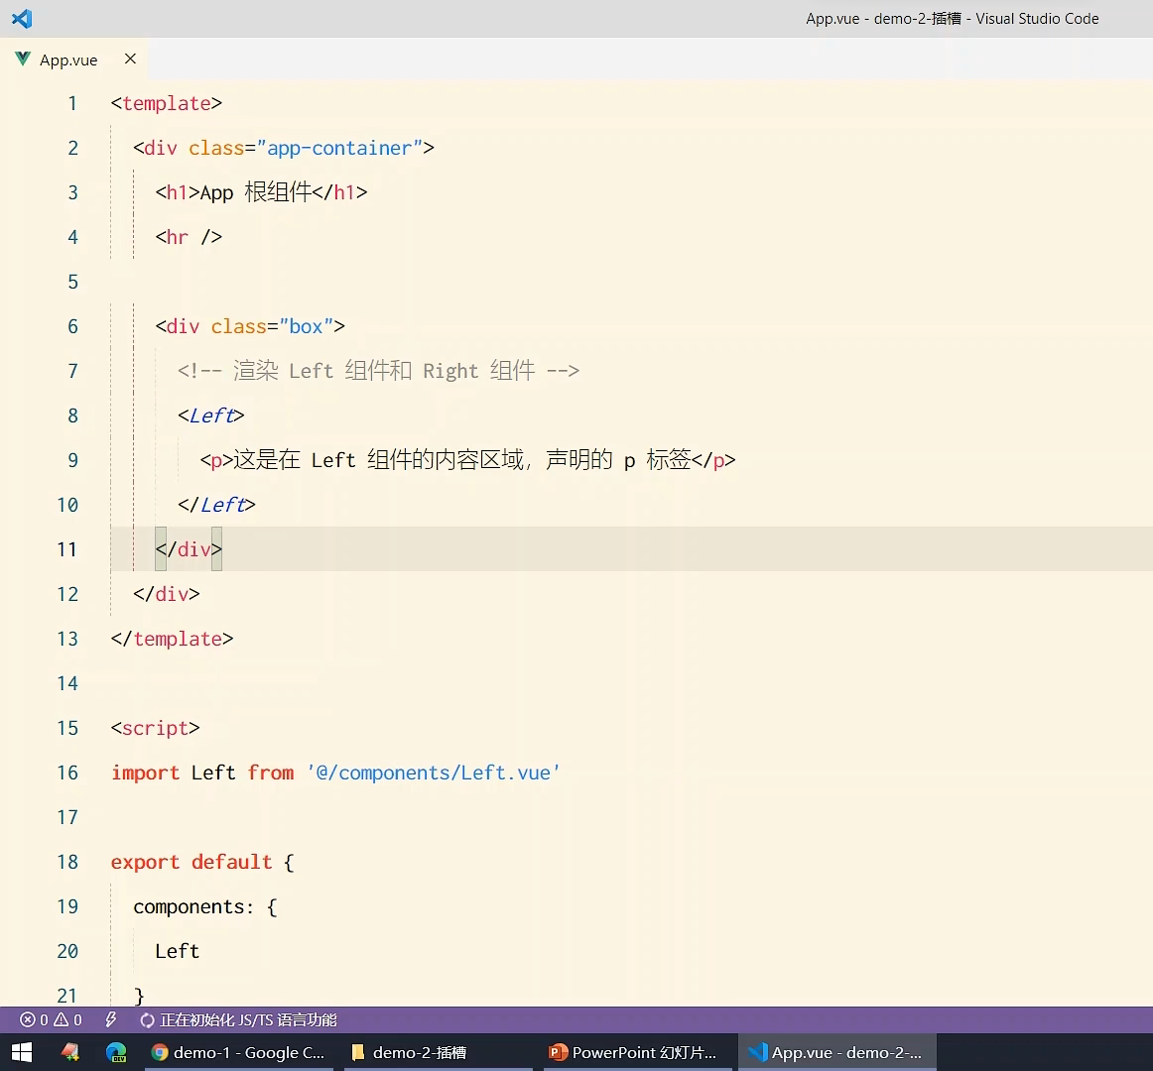
这里的内容，默认是不会被渲染出来的

Slide 23
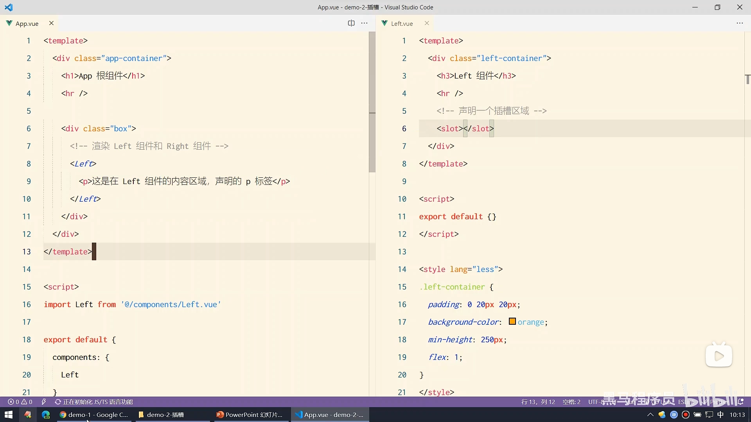
让用户自定制里面的UI结构

Slide 24
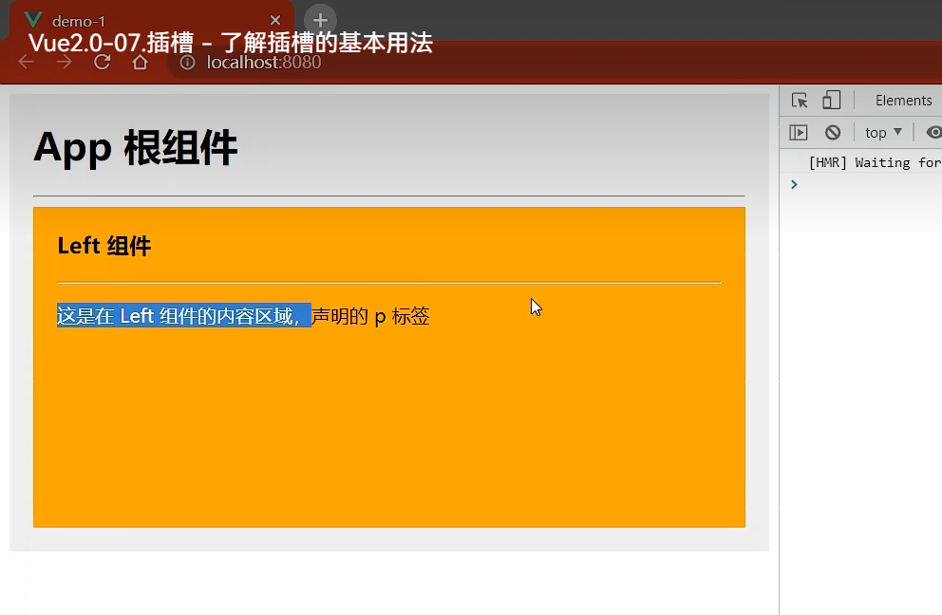

Slide 25
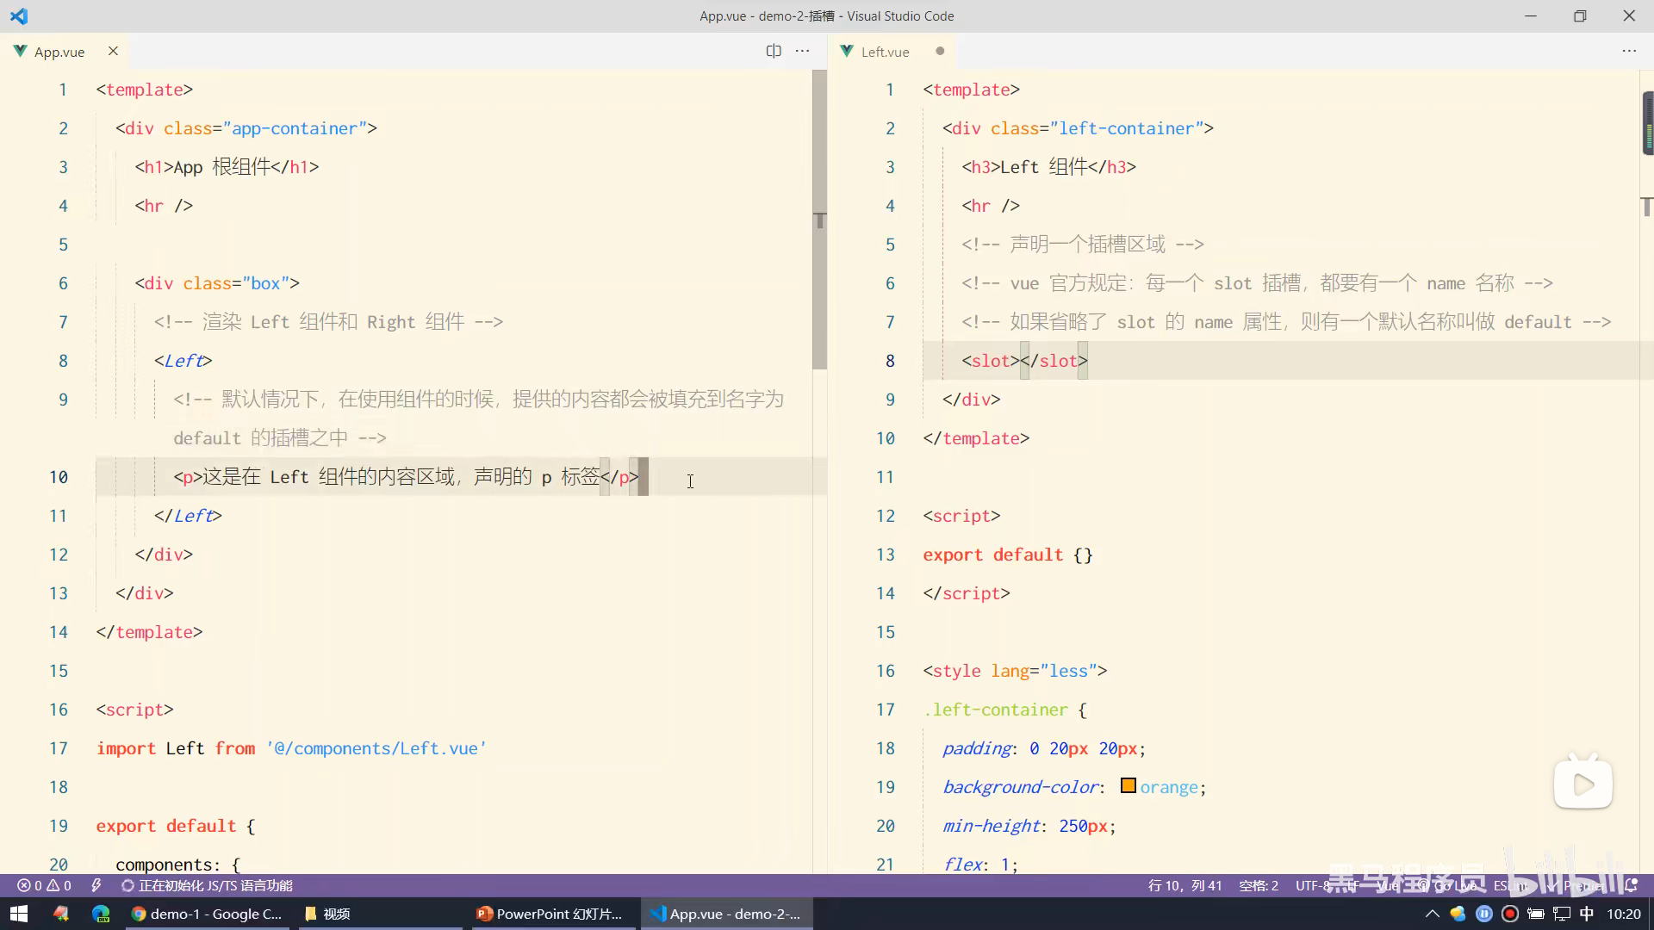

Slide 26
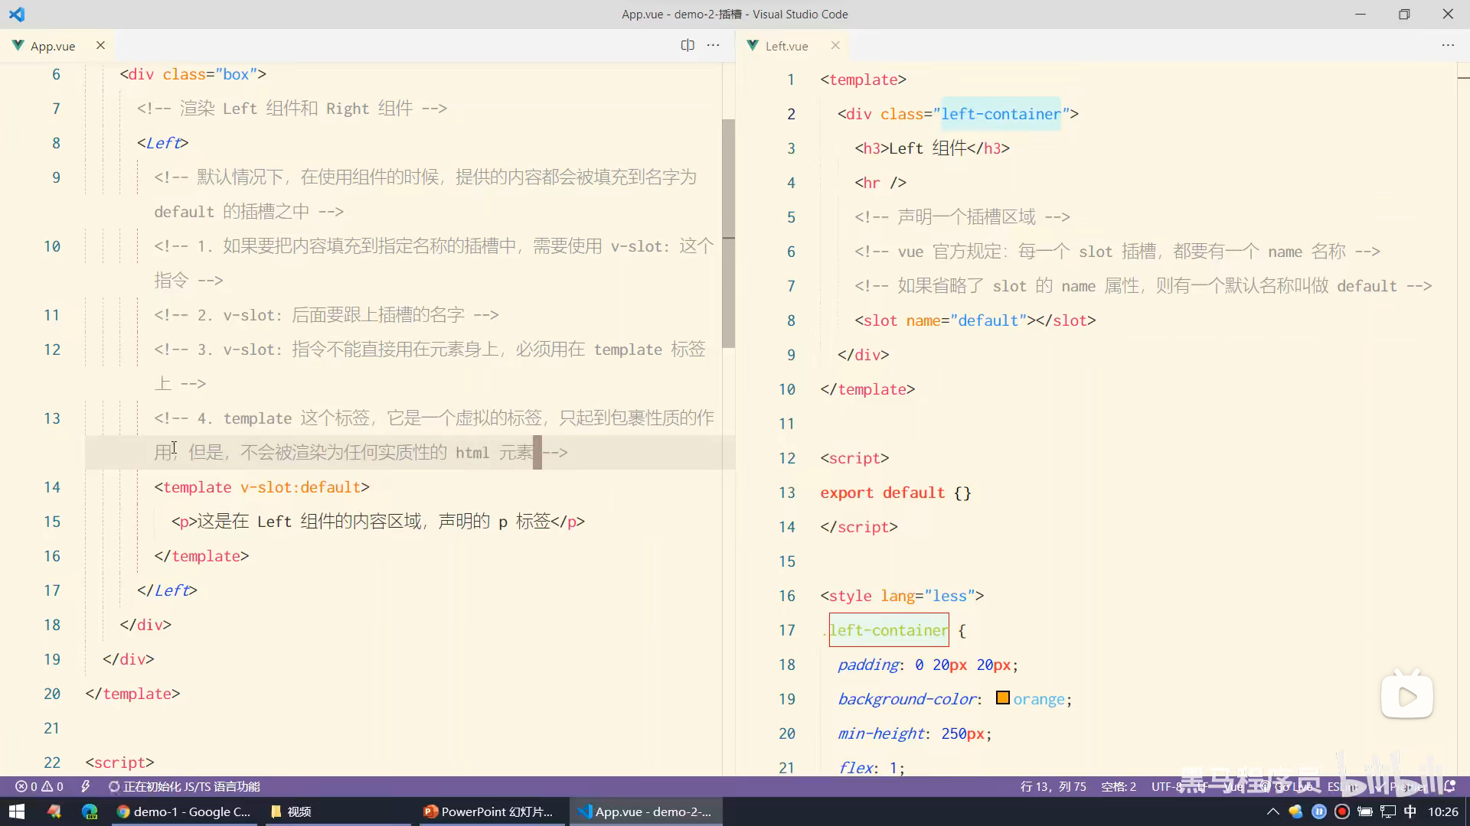

Slide 27
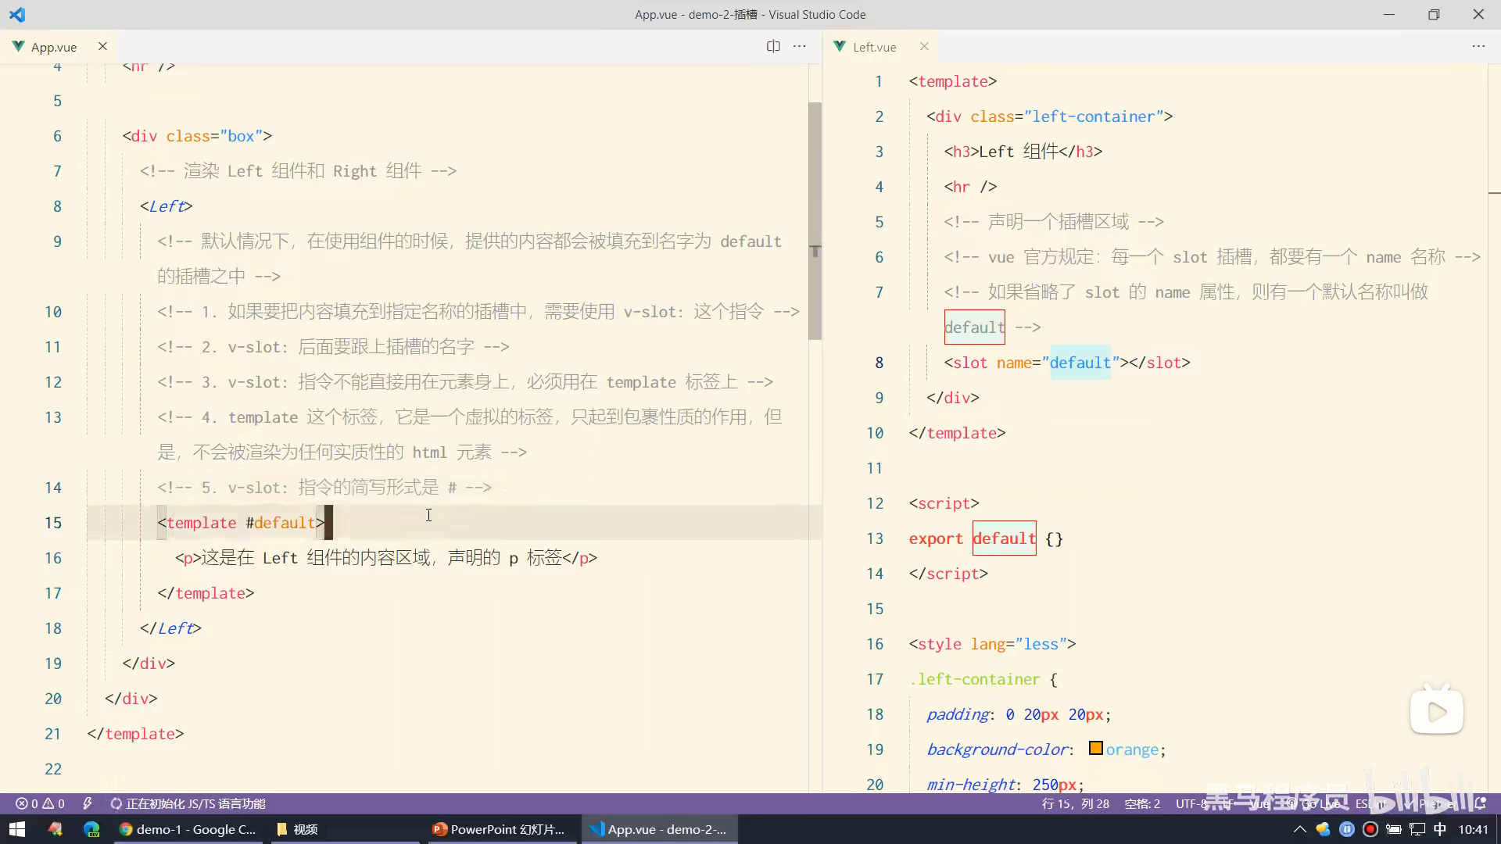

Slide 28
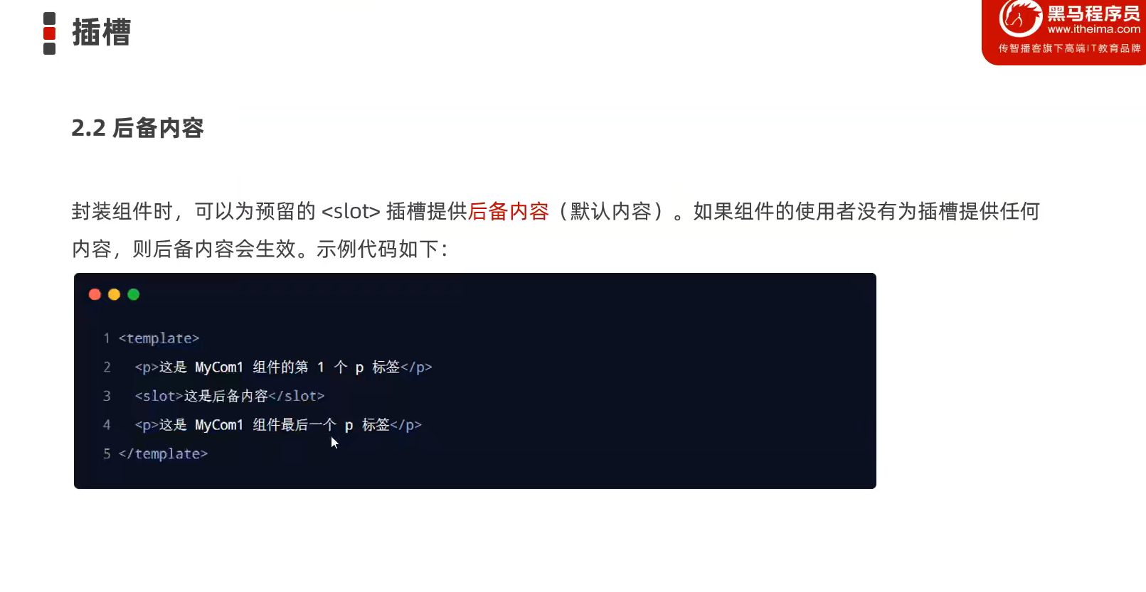

Slide 29
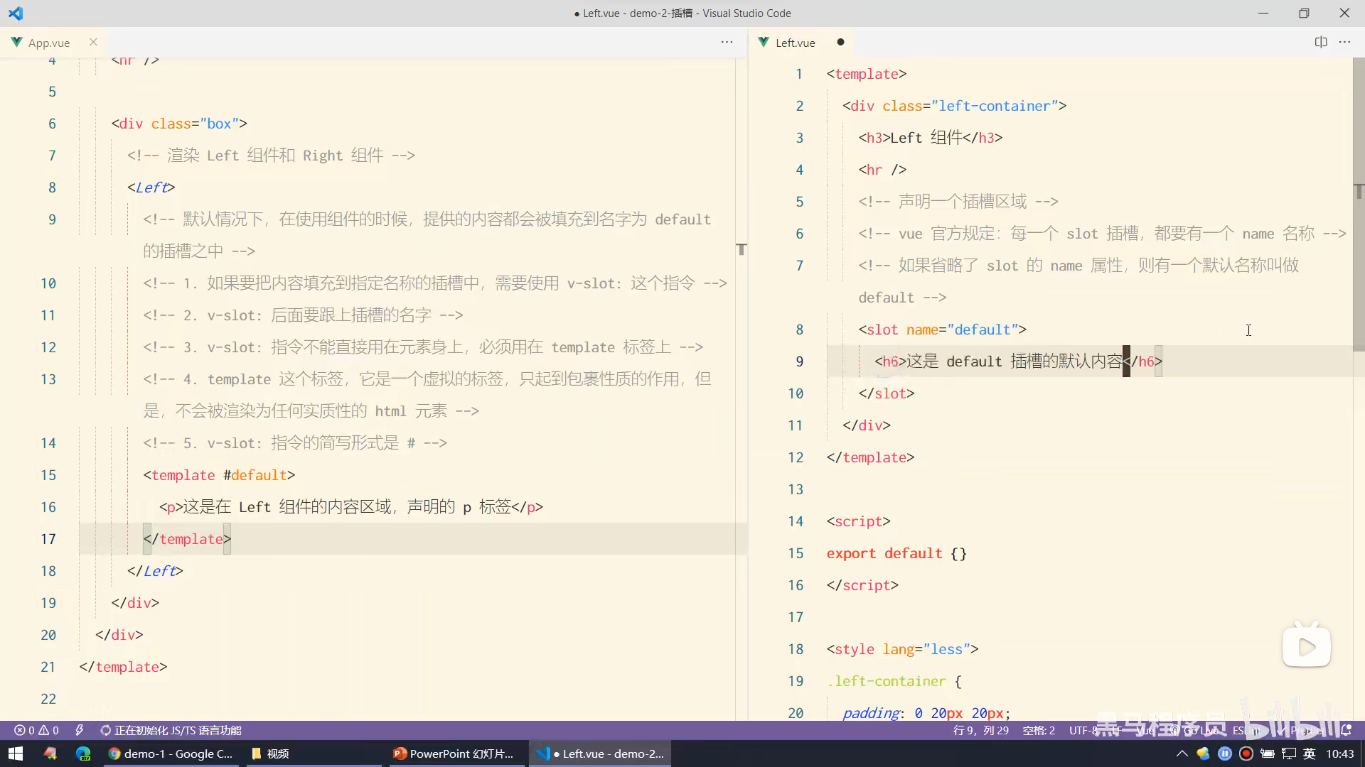

Slide 30
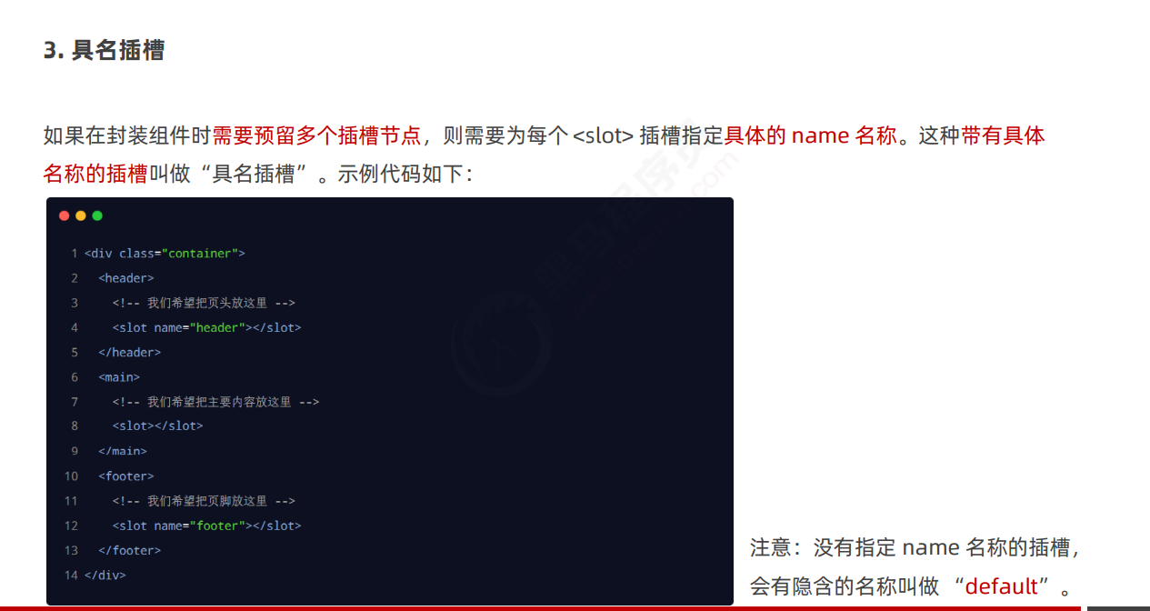

Slide 31
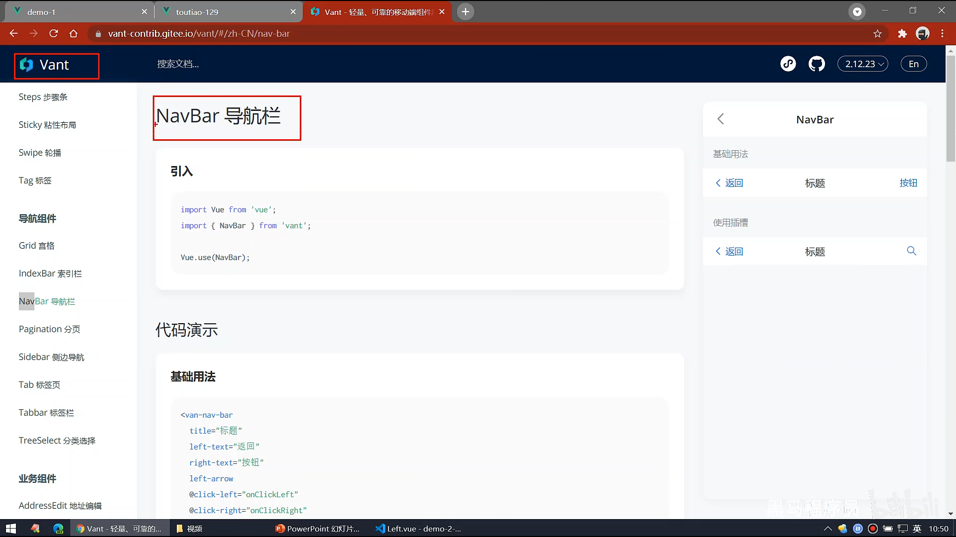

Slide 32
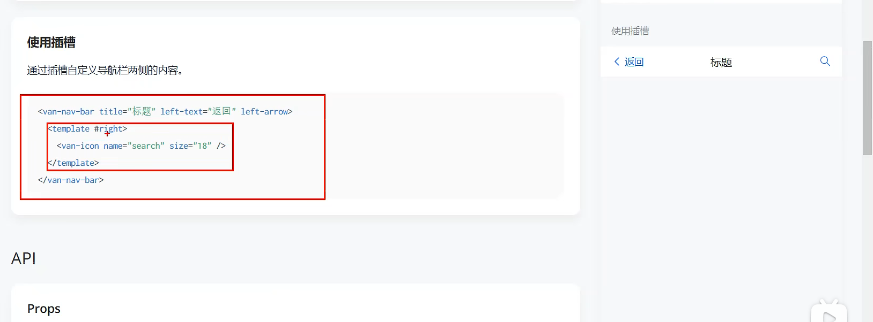
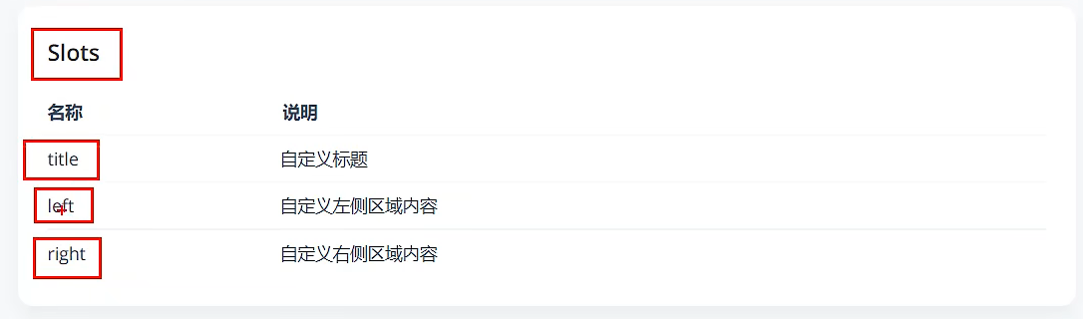
将这个图标渲染到，叫right的这个插槽中

Slide 33
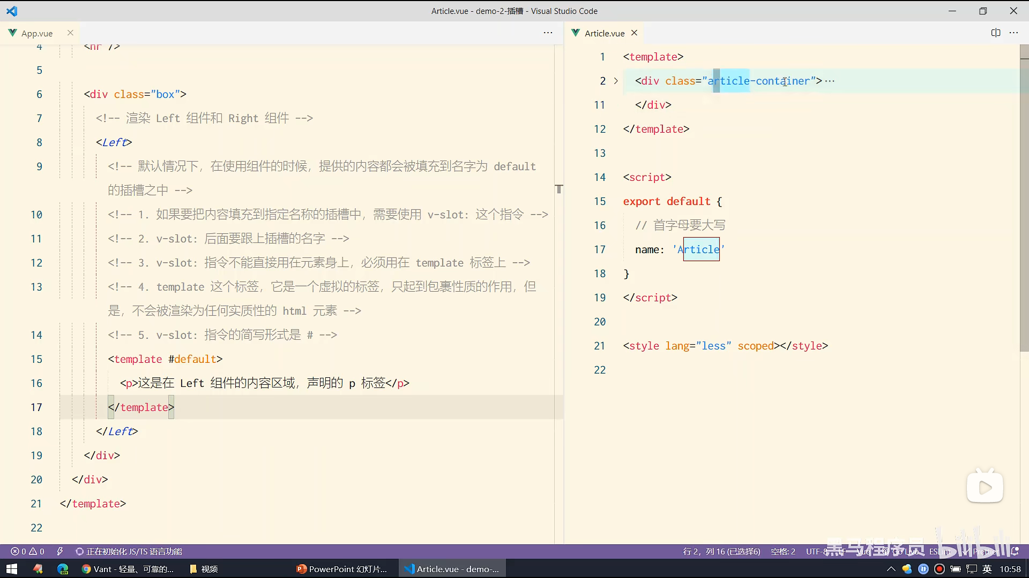
都要用container来结尾，表示这是根节点

Slide 34
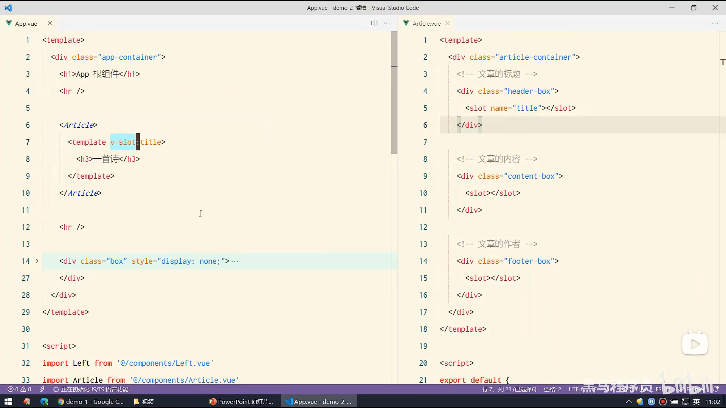

Slide 35
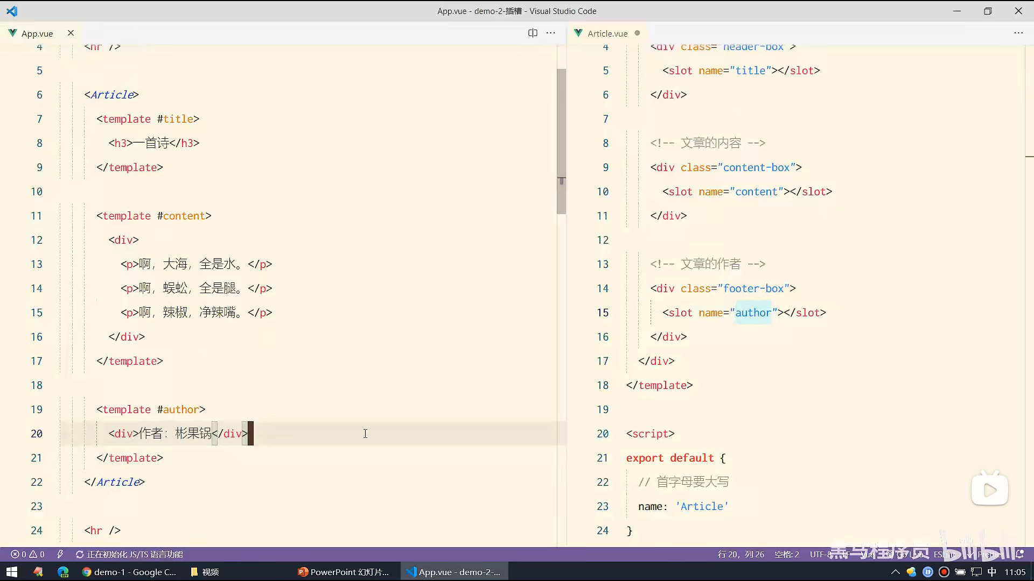

Slide 36
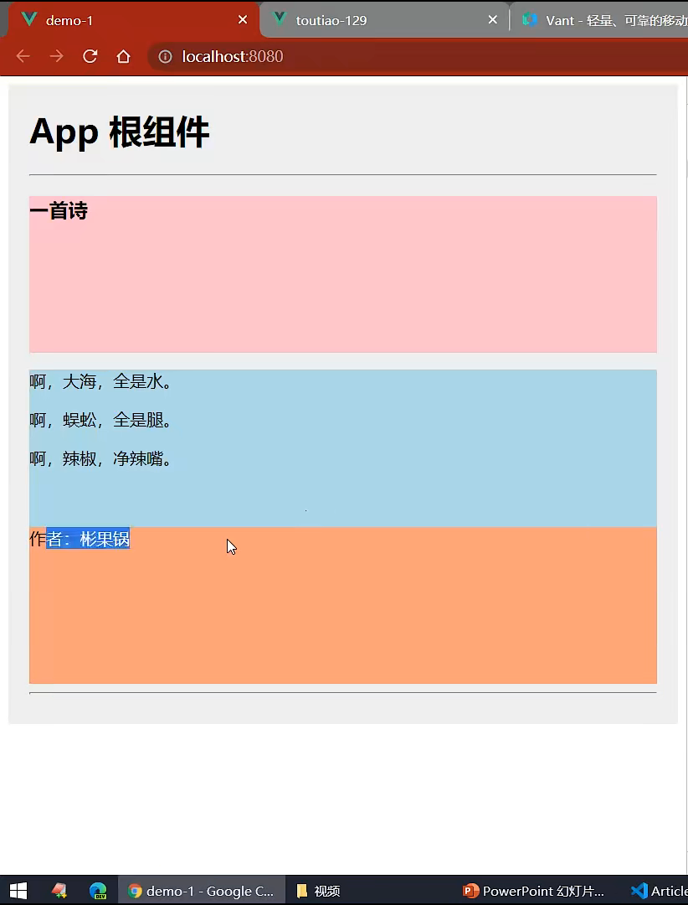

Slide 37
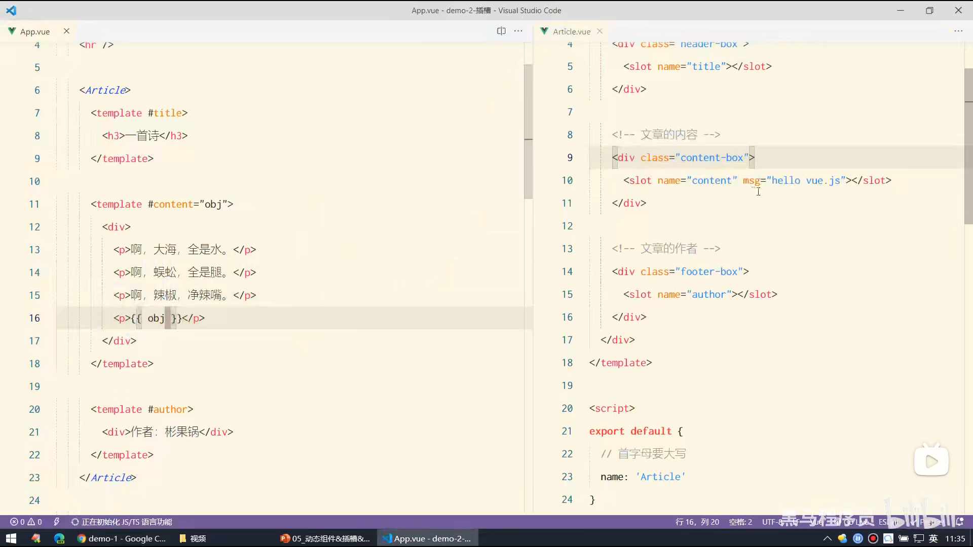
把article里面的msg属性传到app中
相当于子传父
在这里可以接收一个对象，对象的内容就是所有在子组件”slot”中定义的属性
通过插槽可以接收slot给我们传过来的数据

Slide 38
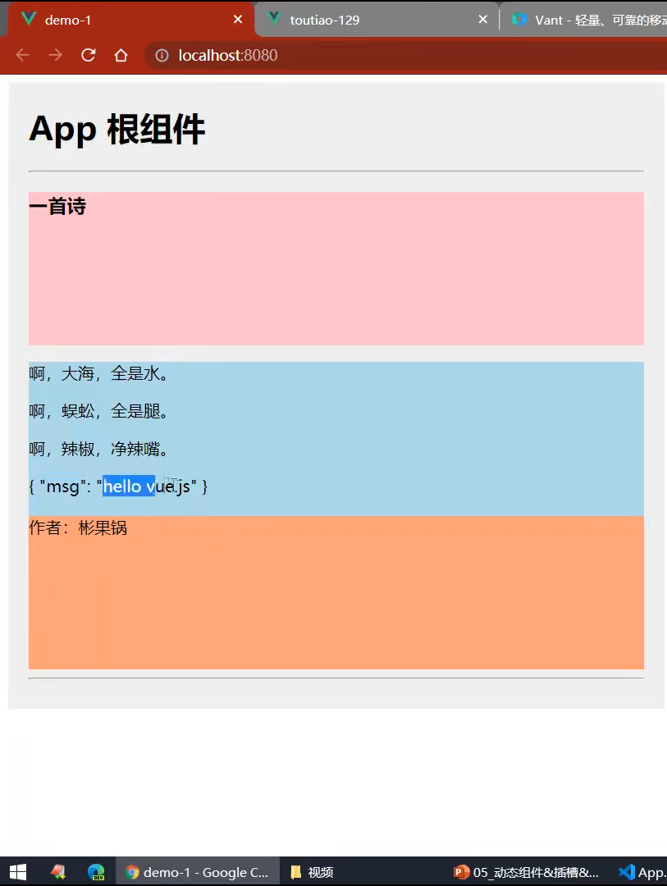

Slide 39
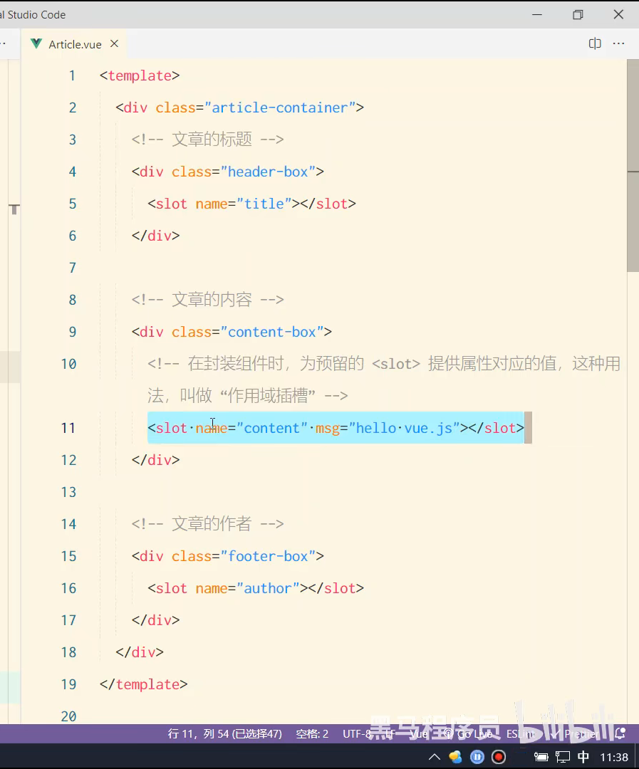
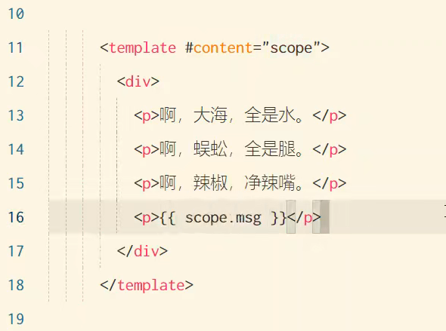
具名插槽+作用域插槽
建议使用scope作为形参名

Slide 40
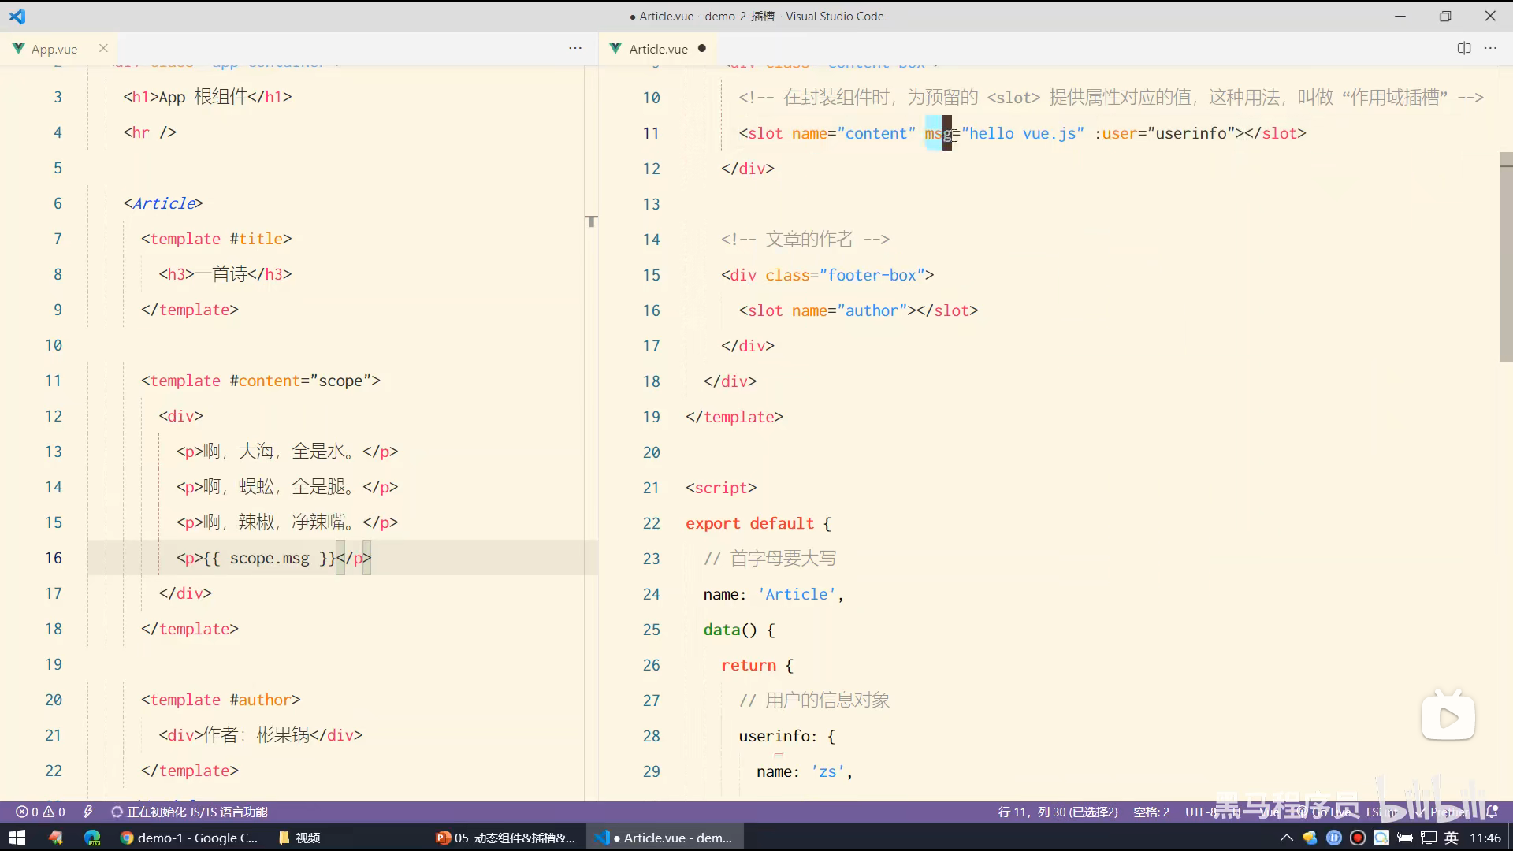

Slide 41
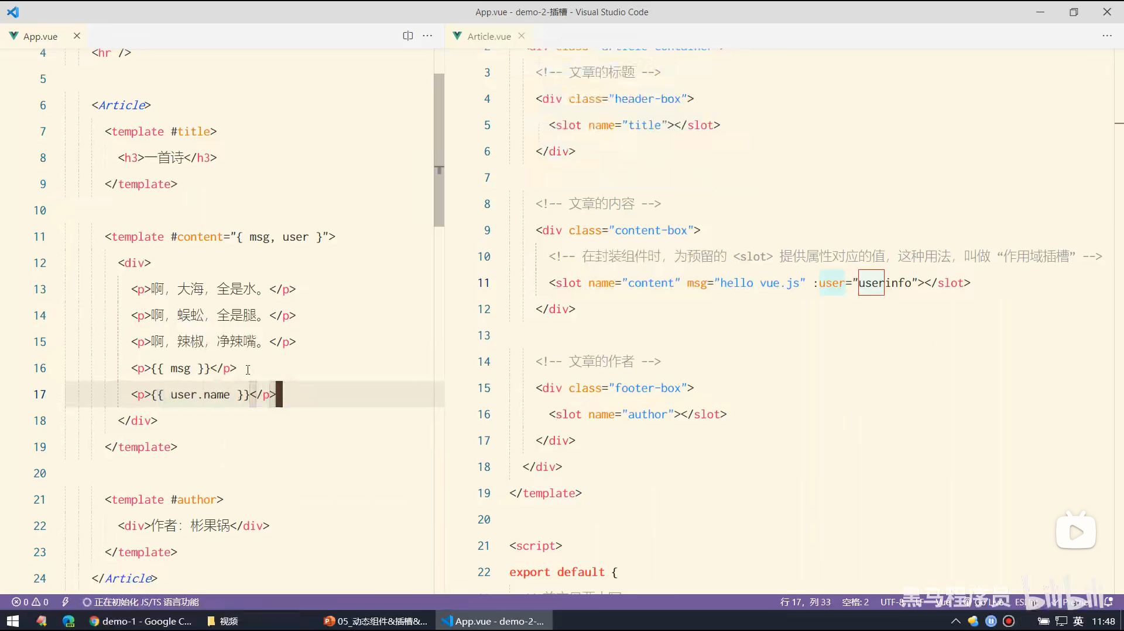
轮不到自己去封装组件
会用，知道神魔意思即可
直接用解构赋值

Slide 42
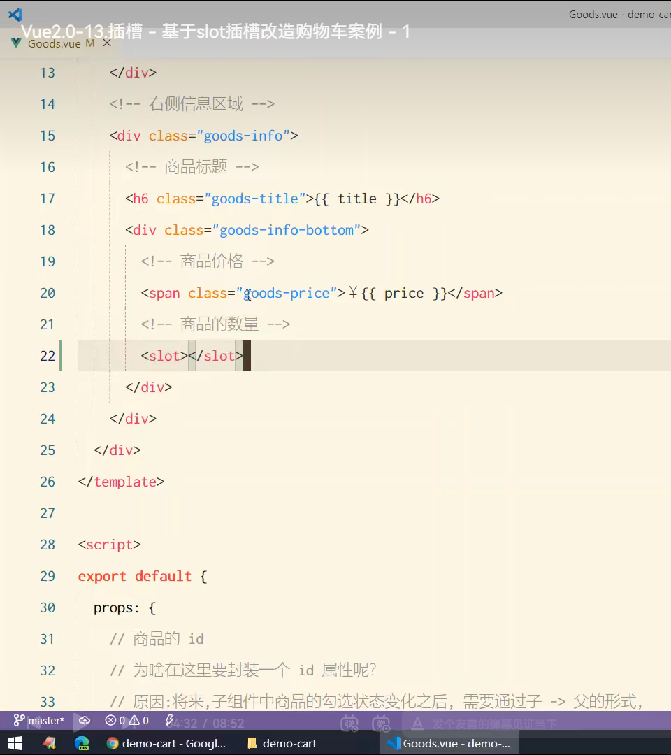
谁用goods组件，里面的内容就放到slot中

Slide 43
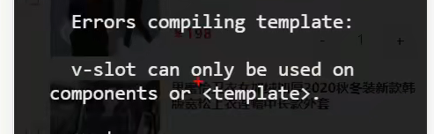

把他放到goods中的slot的位置

Slide 44

父传子----自定义属性
在app上直接把值传给count
<counter>就相当于在goods里面
<counter>中也能使用item循环的数据

Slide 45

父传子：自定义属性
Count组件放到app中的goods组件中
就会在goods中的slot位置加载
Count组件也就作为子组件传入了app中
Count组件也就成为了app的子组件（不再是他的孙子组件了）
因此app组件和count组件之间可以进行父子组件之间的传值

Slide 46

子传父---自定义事件

Slide 47

只要接收到的值，被覆盖，就考虑用$event
将item项也传进来（就不用在count中传id了）

Slide 48

传参之后，就会覆盖掉e(通过自定义事件传递过来的值)
就在上面的事件处理函数中加 ”$event” 来传两个参数值

Slide 49

如果不加scoped，同一个类名的情况下，后面的样式会覆盖前面的样式

Slide 50

App的样式中不建议使用scoped，
因为如果app中写样式就是很多组件共同使用的
如果加上scoped就只有app能用了

Slide 51



可以查看包的所有版本
默认安装7里面的最新版本

Slide 52


Slide 53


Slide 54

Ul中遍历三次，出现三个li
使用了三次这个组件，有三个ul

Slide 55

某一个改，其他样式不变，直接往里面放子组件不能满足需求

Slide 56

可以使用条件渲染，但应用很多歌的时候
不推荐 ！！！！！

Slide 57

这样标签是不起作用的，因为他不知道应该渲染到哪比较合适

Slide 58

告诉img可以放到哪了

Slide 59


Slide 60

这三个的样式，在app中改可以，待着样式放到category的slot中
在category中改也可以，放到slot中，在加样式

Slide 61


Slide 62

这样放不行，会把所用的在app中的东西，解析两份

Slide 63


全变成默认值

Slide 64

放在子组件的标签中，是可以起名的
放在同一个插槽中，不会覆盖，会叠加

Slide 65


Slide 66

普通的用这种
只有template中能用

Slide 67


Slide 68

App就是categray的使用者

Slide 69

插槽可以把里面的值传给插槽的使用者

Slide 70

App中的部分往category中的clot中插
Category中的clot往app中传值

Slide 71


这里只能用template,否则不能接收slot传过来的数据
这个表示接收传过来的对象
对象名可以随意取
只要往slot中插的name和slot中的name相同即可

Slide 72

使用者可以复用这个子组件
还可以根据插槽，渲染自定义的结构和样式

Slide 73

可以使用解构赋值，只拿对象中自己想要的属性
如果数据在插槽定义的组件中
用插槽生成的结构是由插槽的使用者决定的

Slide 74


Slide 75

这里指的是category中

Slide 76


